Slide 1
第二章 递归和分治

Slide 2
2.1 递归
直接或间接地调用自身的算法称为递归算法。
用函数自身给出定义的函数称为递归函数。
在计算机算法设计与分析中，使用递归技术往往使函数的定义和算法的描述简洁且易于理解。
使用递归解决问题，思路清晰，代码少。但是在主流高级语言中（如C语言、Pascal语言等）使用递归算法要耗用更多的栈空间，应避免采用。
一般的的递归算法都可以改写成与之等价的非递归算法。

Slide 4
2.1 递归
递归：直接或间接地调用自身的算法称为递归算法。
例1 阶乘函数
阶乘函数可递归地定义为：
边界条件
递归方程
边界条件与递归方程是递归函数的二个要素，递归函数只有具备了这两个要素，才能在有限次计算后得出结果。

Slide 5
2.1 递归
递归算法效率分析方法 递归算法的分析方法比较多，最常用的便是迭代法。 迭代法的基本步骤是先将递归算法简化为对应的递归方程，然后通过反复迭代，将递归方程的右端变换成一个级数，最后求级数的和，再估计和的渐进阶。

Slide 6
2.1 递归
阶乘函数时间复杂度分析
算法的递归方程为： T(n) = T(n - 1) + O(1); 迭代展开： T(n) = T(n - 1) + O(1) = T(n - 2) + O(1) + O(1) = T(n - 3) + O(1) + O(1) + O(1) = ...... = O(1) + ... + O(1) + O(1) + O(1) = n * O(1) = O(n) 这个例子的时间复杂性是线性的。

Slide 7
2.1 递归
例2 Fibonacci数列
无穷数列1，1，2，3，5，8，13，21，34，55，…，被称为Fibonacci数列。它可以递归地定义为：
边界条件
第n个Fibonacci数可递归地计算如下：
public static int fibonacci(int n)
{
if (n <= 1) return 1;
return fibonacci(n-1)+fibonacci(n-2);
}
递归方程
Notes:
int fibonacci(int n)
{ if(n==1 || n==0)
return 1;
else
return fibonacci(n-2)+fibonacci(n-1);
}
main()
{ int number;
number=fibonacci(6);
printf(“%d”,number);
}

Slide 8
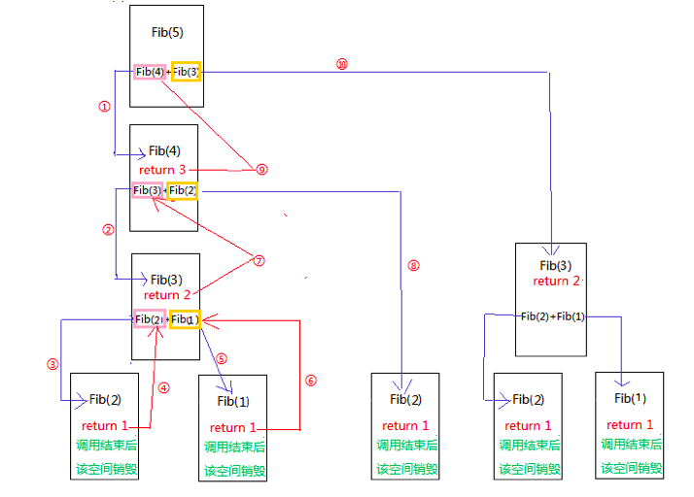
执行过程

Slide 9
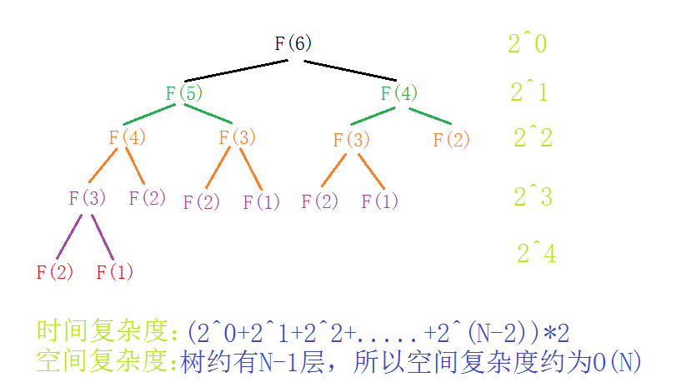
2.1 递归
斐波那契数列递归算法时间复杂度
T(n)=2⁰+2¹+…+2^{n}=O (2^{n})
第二种算法时间复杂度为O(n) ，非递归迭代
Notes:
递归时间复杂度近视是一棵满二叉树

Slide 10
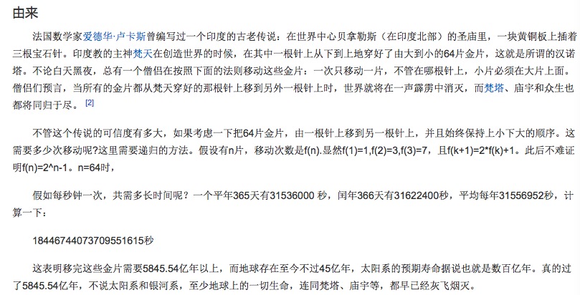
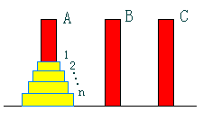

Slide 11
2.1 递归
例3 Hanoi塔问题
设a,b,c是3个塔座。开始时，在塔座a上有一叠共n个圆盘，这些圆盘自下而上，由大到小地叠在一起。各圆盘从小到大编号为1,2,…,n,现要求将塔座a上的这一叠圆盘移到塔座C上，并仍按同样顺序叠置。在移动圆盘时应遵守以下移动规则：
规则1：每次只能移动1个圆盘；
规则2：任何时刻都不允许将较大的圆盘压在较小的圆盘之上；
规则3：在满足移动规则1和2的前提下，可将圆盘移至a,b,c中任一塔座上。

Slide 12
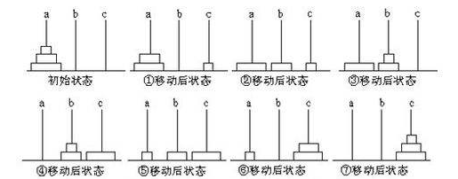
2.1 递归
1. 当只有一个盘子时，把盘子直接从a移到c
2. 当有两个盘子时，把上面的从a移到b,再把第二个盘子从a移到c
3. 当有三个盘子时，把上面两个盘子从a借助c移到b,再把第三个盘子从a移到c，再按2移动剩下的两个盘子。

Slide 13
2.1 递归
例3 Hanoi塔问题
当n=1时，问题比较简单。此时，只要将编号为1的圆盘从塔座a直接移至塔座b上即可。
当n＞1时，需要利用塔座c作为辅助塔座。此时若能设法将n-1个较小的圆盘依照移动规则从塔座a移至塔座b，然后，将剩下的最大圆盘从塔座a移至塔座c，最后，再设法将n-1个较小的圆盘依照移动规则从塔座b移至塔座c。
由此可见，n个圆盘的移动问题可分为2次n-1个圆盘的移动问题，这又可以递归地用上述方法来做。由此可以设计出解Hanoi塔问题的递归算法如下。
在问题规模较大时，较难找到一般的方法，因此我们尝试用递归技术来解决这个问题。

Slide 14
2.1 递归
原塔
目的塔
例3 Hanoi塔问题
public static void hanoi(int n, int a, int b, int c)
{
if (n ==1)
move(n,a,c)
else
{hanoi(n-1, a, c, b);
move(n,a,c)
hanoi(n-1, b, a, c);
}
}
辅助塔

Slide 15
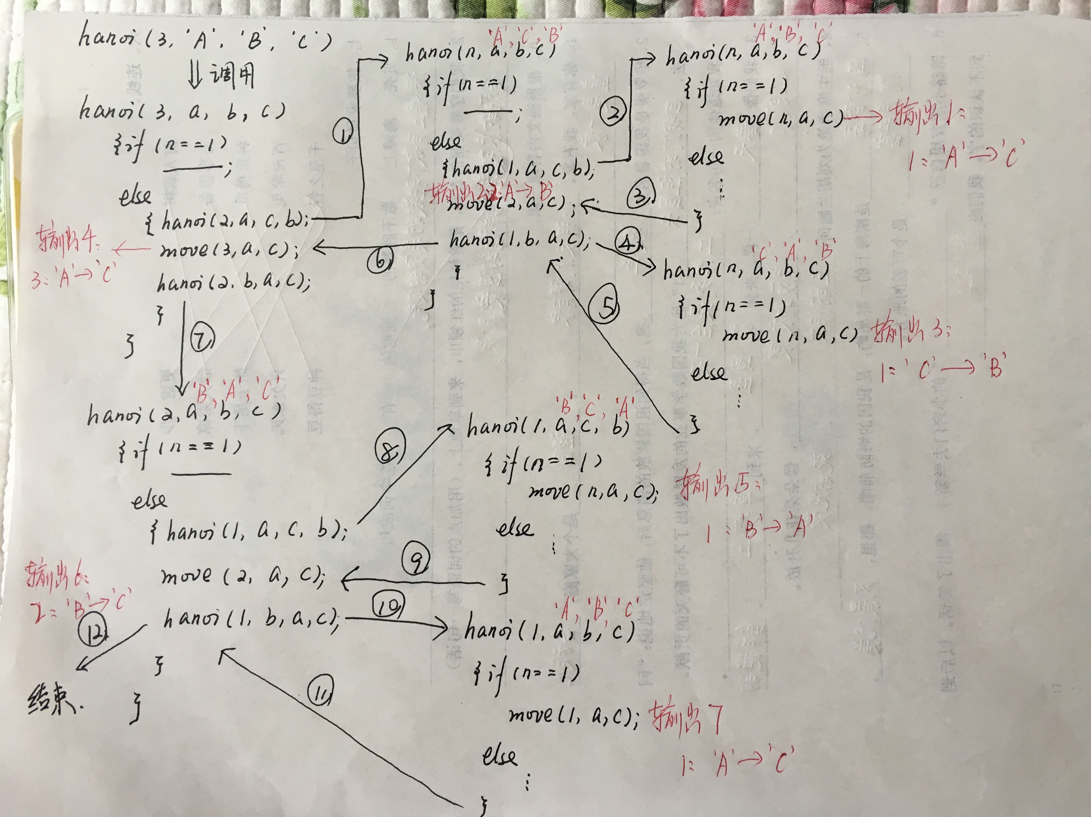

Slide 16
汉诺塔时间复杂度
设盘子个数为n时，需要T(n)步，把A柱子n-1个盘子移到B柱子，需要T(n-1)步，A柱子最后一个盘子移到C柱子一步，B柱子上n-1个盘子移到C柱子上T(n-1)步。 得递推公式T(n)=2T(n-1)+1 所以汉诺塔问题的时间复杂度为O(2^{n});

Slide 17
互动
1.画出移动4个盘子的模拟图

Slide 18
递归小结
优点：结构清晰，可读性强，而且容易用数学归纳法来证明算法的正确性，因此它为设计算法、调试程序带来很大方便。
缺点：递归算法的运行效率较低，无论是耗费的计算时间还是占用的存储空间都比非递归算法要多。

Slide 19
递归小结
解决方法：在递归算法中消除递归调用，使其转化为非递归算法。
1. 采用一个用户定义的栈来模拟系统的递归调用工作栈。该方法通用性强，但本质上还是递归，只不过人工做了本来由编译器做的事情，优化效果不明显。
2. 用递推来实现递归函数。
3. 通过Cooper变换、反演变换能将一些递归转化为非递归，从而迭代求出结果。
后两种方法在时空复杂度上均有较大改善，但其适用范围有限。

Slide 20
二叉树先序非递归遍历
void PreOrderTraversal(BinTree BT)
{ BinTree T = BT;
Stack S = CreatStack(MAX_SIZE); //创建并初始化堆栈S
while(T || !IsEmpty(S))
{ while(T) //一直向左并将沿途节点访问（打印）后压入堆栈
{ printf(“%d\n”, T->Data);
Push(S, T);
T = T->Left; }
if (!IsEmpty(S))
{ T = Pop(S);
T=T->Right;//节点弹出堆栈 T = T->Right; //转向右子树
}
} }

Slide 21
2.1 递归
例4 整数划分问题（了解）
将正整数n表示成一系列正整数之和：n=n₁+n₂+…+n_{k}，其中n₁≥n₂≥…≥n_{k}≥1，k≥1。
正整数n的这种表示称为正整数n的划分。
求正整数n的不同划分个数。
例如正整数6有如下11种不同的划分：
6
5+1
4+2，4+1+1
3+3，3+2+1，3+1+1+1
2+2+2，2+2+1+1，2+1+1+1+1
1+1+1+1+1+1

Slide 22
2.1 递归
前面问题本身都有明显递归关系，容易求解。
本例中，若设p(n)为正整数n的划分数，难以找到递归关系；
增加一个变量：将最大加数n不大于m的划分个数记作q(n,m)。q(n,m)的递归关系有如下几种情况：

Slide 23
分析
当n=m时
如求q(6, 6)=1+q(6, 5)
即q(n,m)=1+q(n,m-1)
Notes:
为什么这么求，从式子中可以看出，🌲越来越小，能够化解成最简单的形式，进而求解。

Slide 24
分析
当m=1，n>=1时
最大加数为1时，任何正整数n只有一种划分形式：n=1+1+...+1（共n个1），此时拆分情况就1种。
所以 q(n,m)=q(n,1)=1，

Slide 25
分析
当n>m时
如求q(6，4)时，需要求出q(n,m-1)=q(6,3)的所有情况和q(6-4,4)=q(2,4)=q(2,2)的所有情况。
即q(n,m)=q(n,m-1)+q(n-m,m)
4+2，4+1+1 →q(n-m,m) 解释：4相当于固定
3+3，3+2+1，3+1+1+1
2+2+2，2+2+1+1，2+1+1+1+1
1+1+1+1+1+1
Notes:
为什么这么求，从式子中可以看出，🌲越来越小，能够化解成最简单的形式，进而求解。 为啥q(n-m,m)而不是q(n-m,n-m) 举例 q（6,4）（当4不动时，剩下的部分进行分解，有几种情况）和q(6,3)
Q(6,2), 2不动时，相当于求q（4,2）和q（6,1），其中q(4,2)相当于，将4分解成最大整数不超过2的情况 ，即q(2,2) +q(4,1)

Slide 26
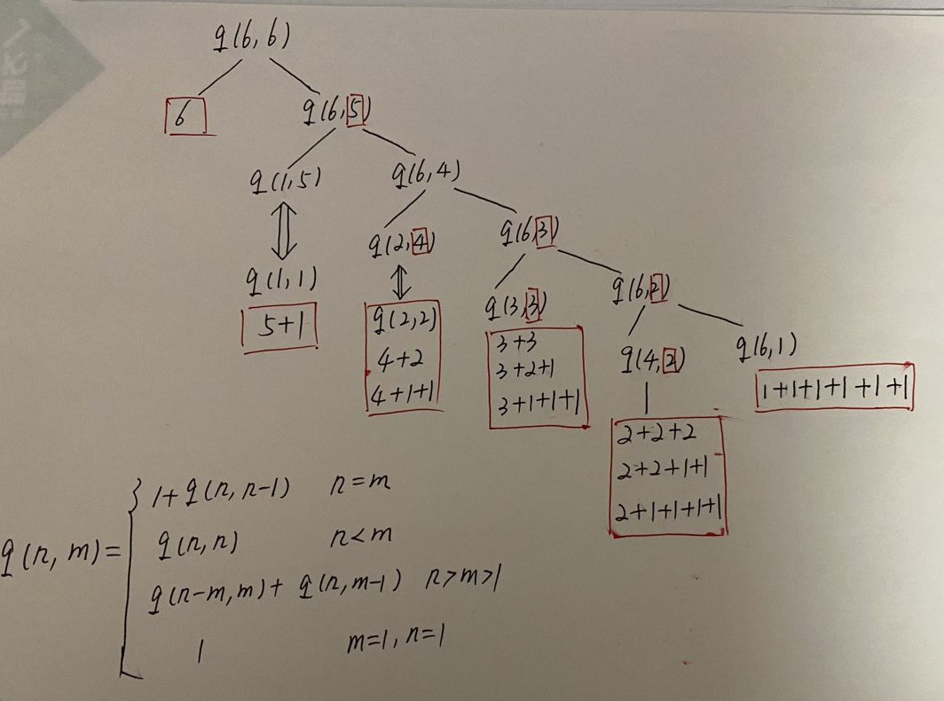

Slide 27
分析
当n<m
因为最大加数m实际上不能大于n。
如求q(6,7)，最大加数不能是7，因此就相当于求q(6,6)
所以q(n,m)=q(n,n)

Slide 28
2.1 递归
计算q(n,m)的递归式如下:

Slide 29
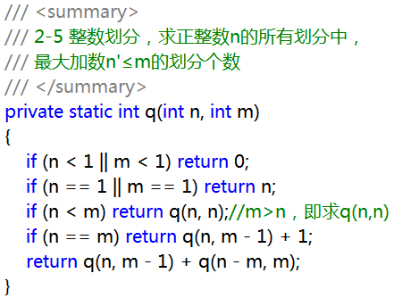
2.1 递归
1;

